Slide 1


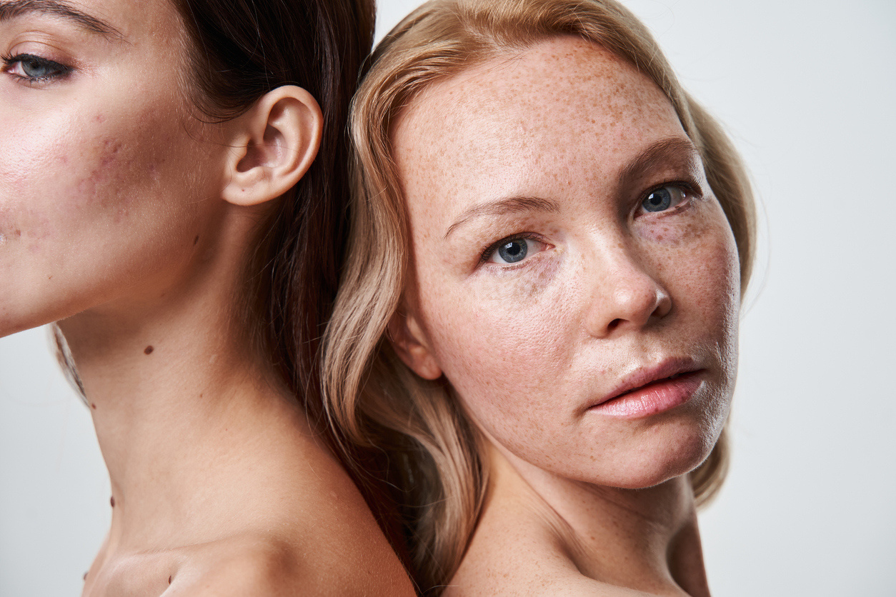

Cosmética guiada por dermatólogos al alcance de todos.
BY DERMATOLOGISTS

Slide 2
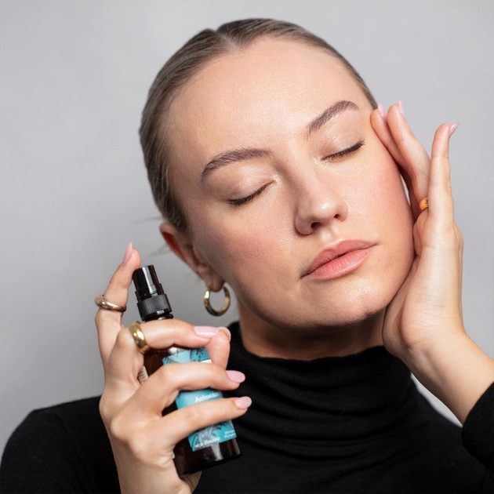

Qué es Theskiplan:
Una herramienta para los dermatólogos,
para obtener una fuente de ingresos extra por su diagnósticos personalizados y recomendaciones de cosmética sobre cuidado de la piel y el cabello a sus pacientes.
BY DERMATOLOGISTS

Slide 3
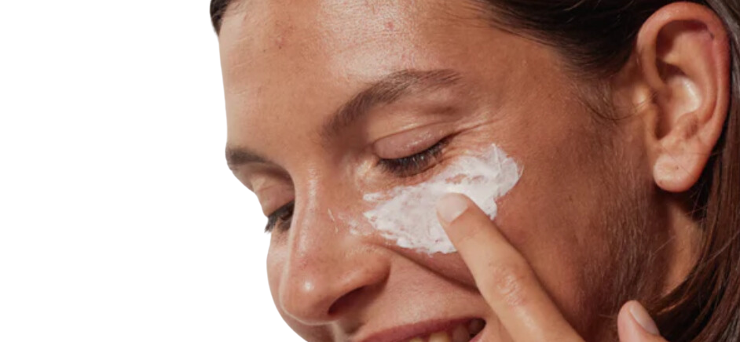
The Skin Plan es una plataforma en la que los dermatólogos guían al paciente en el consumo de productos dermo-cosméticos (medical-grade cosmetics).
Funcionalidades existentes :
Pueden diagnosticar telemáticamente a medida sus productos de cosmética de forma agnóstica según la necesidad de cada paciente que solicite el plan personalizado.
Desde su consulta también pueden crear las recomendaciones a medida se le entrega al paciente una tarjeta QR que le da acceso al carrito de la web del dermatólogo o enviando al paciente por email el acceso al carrito con el listado de todo lo que necesita.
BY DERMATOLOGISTS

Slide 4
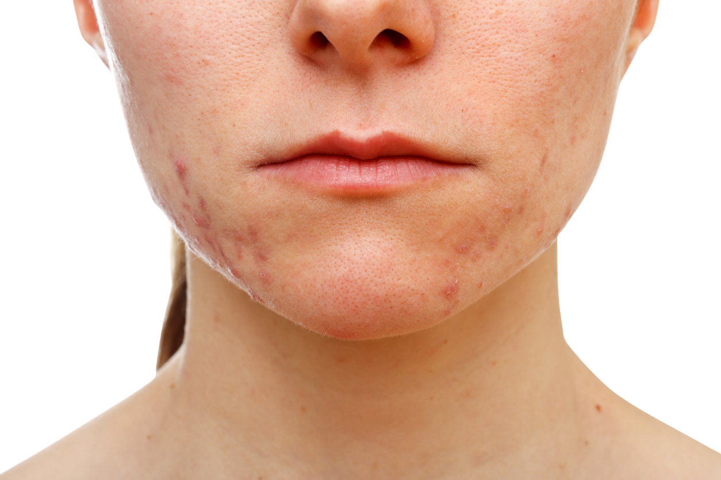
The Skin Plan es una plataforma en la que los dermatólogos guían al paciente en el consumo de productos dermo-cosméticos (medical-grade cosmetics).
Funcionalidades existentes :
Envío de los productos a casa.
Revisión de seguimientos gratuita por el dermatólogo a las 6 semanas por la compra de productos.
Tu piel se cuida con ciencia, no con modas
BY DERMATOLOGISTS

Slide 5

Mejoras para dar valor al producto TheSkinPlan :
Estamos agilizando y simplificando el circuito de trabajo de los médicos a través de la plataforma.
Mejorar el diseño de la web para que sea mas atractiva y facilitar el acceso a los pacientes nuevos que quieran solicitar un plan personalizado.
Envío exprés (24 horas).
Mejorar la estructura de la ficha de dermatólogos.
Enlazar a la ficha del dermatólogo un área de control personalizada con las tareas pendientes de solicitudes de plan personalizado.
Definir unos Packs de tratamientos por el tipo de diagnósticos para simplificar y agilizar el trabajo.
BY DERMATOLOGISTS

Slide 6







Business Model Canvas
Socios clave
actividades clave
Proposición de
Valor
relación con el cliente
segmentos de clientes
Incrementar plantilla Médicos.
Incrementar el volumen de ventas Web.
Atención personalizada
profesional.
Acceso rápido y gestión de tratamientos personalizados.
Envíos exprés (en 24 horas).
Lo que nos diferencia del mercado y nos da valor diferenciador es, que al paciente, tras la compra de los productos recomendados se le reembolsa la consulta y tiene incluida una revisión.
Personal .
Online - Web.
Pacientes con problemas dermatológicos.
Laboratorios.
Farmacias.
Médicos.
Recursos Clave
canal
Cartera de médicos.
Farmacia como centro logístico.
Negociar buen margen con los Laboratorios.
Tarjeta QR en las consultas.
Aplicación Web.
estructura de costes
fuentes de ingresos
Comisiones de los médicos y las farmacias.
Equipo de desarrollo.
Venta de productos cosméticos de venta libre.
BY DERMATOLOGISTS

Slide 7
Priorización MoSCoW
DEBE TENER
DEBERÍA TENER
Facilitar el acceso del usuario
Crear un panel de control para los médicos.
Facilitar la creación de packs de tratamiento.
Facilitar la gestión de notificaciones y avisos.
Consiguir que la aplicación sea responsive
Facilitar a los usuarios el catálogo médicos
Permitir a los pacientes el seguimiento de sus pedidos
PODRÍA TENER
NO TENDRÁ
Mejorar la experiencia del usuario reordenando los contenidos de la web
Facilitar al administrador conseguir feedback de los usuarios.
Informes de los pacientes.
Agenda de los médicos.
Chat médico - paciente.
BY DERMATOLOGISTS
Notes:
Después de la reunión con el cliente para definir sus necesidades reales, comenzamos creando y priorizando las historias de usuario aplicando el sistema MoSCoW. Resultó una herramienta muy potente definir claramente la parte del DEBE y el NO TENDRÁ porque acota y encamina las acciones a tener en cuenta.

Slide 8
Priorización MoSCoW
DEBE TENER
Facilitar el acceso del usuario
Crear un panel de control para los médicos.
Facilitar la creación de packs de tratamiento.
Facilitar la gestión de notificaciones y avisos.
Mejorar la captación de pacientes desde la web. Con el actual sistema se depende totalmente de los médicos.
Mejoras sustanciales en la parte de nuestros principales socios, los médicos. Con esto se pretende aumentar la captación y facilitar el trabajo a los que ya forman parte de nuestra cartera.
BY DERMATOLOGISTS
Notes:
Si examinamos la parte del DEBE, podemos observar que la prioridad de nuestro cliente es enfocar todo el esfuerzo en facilitar el trabajo a sus principales socios, los médicos, mejorando todo lo que afecta a su trabajo diagnóstico, ya que es la funcionalidad clave y la fuente de ingreso de nuestra plataforma. Así como unas pequeñas mejoras en la captación de pacientes desde la web.

Slide 9
Priorización MoSCoW
NO TENDRÁ
El sistema de trabajo propuesto es asíncrono, por lo que no se necesita reservar cita en un momento concreto.
Agenda de los médicos.
Chat médico - paciente.
Informes de los pacientes.
Los médicos prefieren no mantener una interacción que necesite de reserva de un tiempo en concreto.
Los médicos ya disponen de un CRM de gestión y se iniciaron contactos para que la aplicación se agregue como enlace externo.
Los costes de cumplir con la legislación vigente tanto en Europa como en EEUU para el tratamiento de datos sensibles.
En Europa nos vemos afectados por: GDPR, NIS, Directiva ePrivacy.
En EEUU nos vemos afectados por: HIPAA, HITECH, GINA.
BY DERMATOLOGISTS
Notes:
Pasando a la parte de NO TENDRÁ, conseguimos aclarar con nuestro cliente todo lo que no considera necesario en su aplicación.
Puede chocar que algo que consideramos valioso en una aplicación de contacto entre médico y paciente como los informes médicos no se guarde, pero después de estudiar las posibilidades y valorarlo con el cliente se descartó por varias cuestiones:
1. Los médicos ya disponen de un CRM llamado DASI y nuestro cliente está en negociación para que lo incorporen como enlaces externos.
2. Y la dificultad de cumplir con la legislación vigente tanto en Europa como en EEUU (que es donde está el hosting) para el tratamiento de datos sensibles.

Slide 10
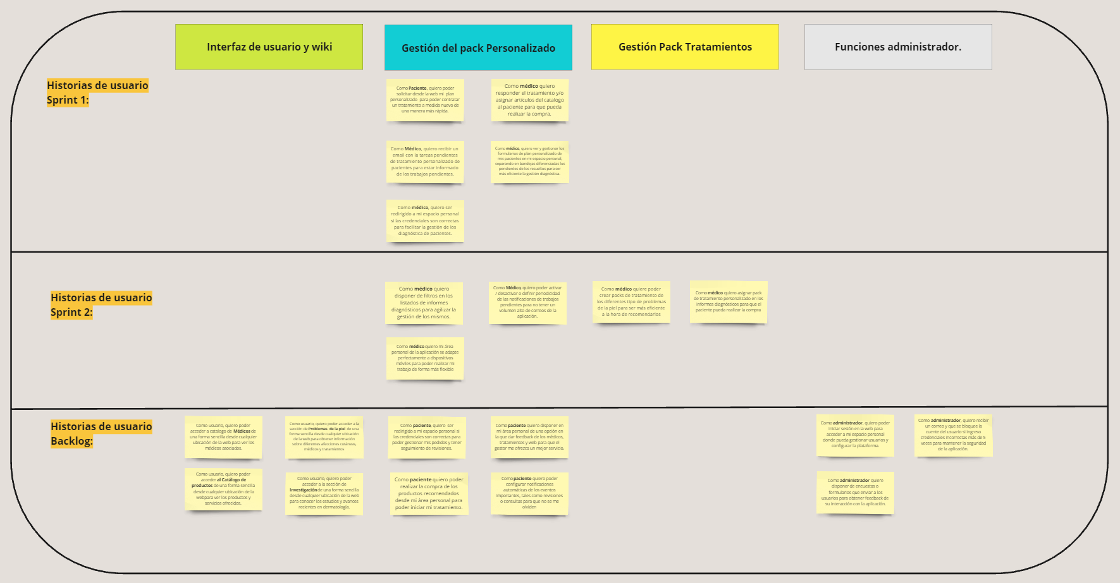
Mapa de Historias de usuario
BY DERMATOLOGISTS
Notes:
Con las necesidades que nos indica el cliente y sus prioridades a corto plazo, construimos nuestro mapa de historias de usuario ordenando el primer sprint, realizando una aproximación de lo que podría ser el segundo y dejando un buen número de historias engrosando nuestro Backlog.
Decidimos agrupar las historias creando épicas según las diferentes funcionalidades que aportan, para que el flujo sea más lineal, minimizando así dependencias que se pueden crear entre ellas.

Slide 11
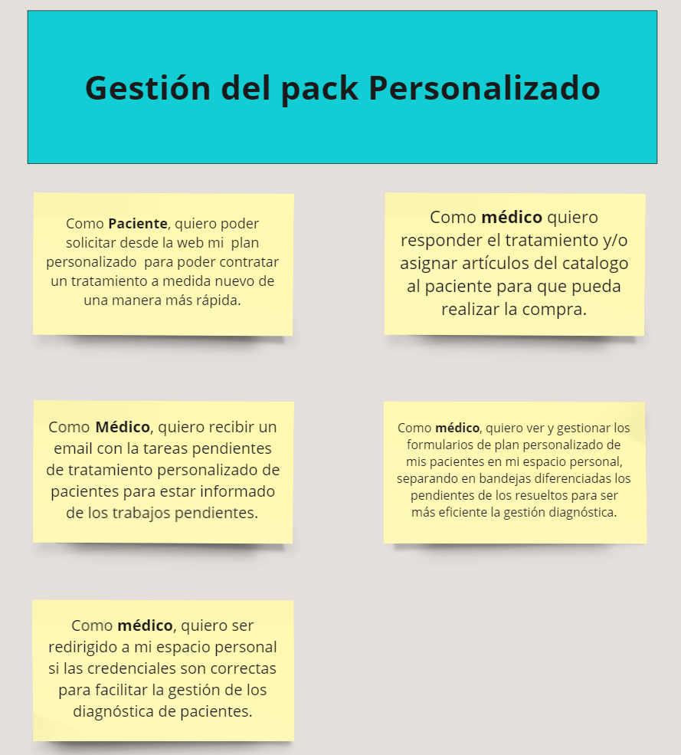
Mapa de Historias de usuario
BY DERMATOLOGISTS
Notes:
En el primer sprint se incluyen todas las funcionalidades que el cliente define como básicas aunque con ciertas limitaciones, que se pretenden solventar en el segundo sprint. Momento en el que se completaría el lanzamiento de la nueva versión de la app.

Slide 12
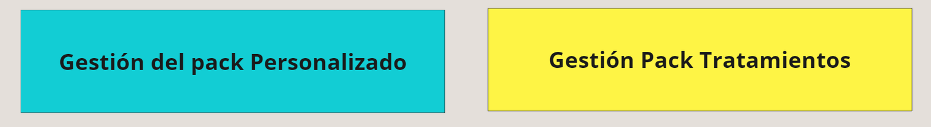
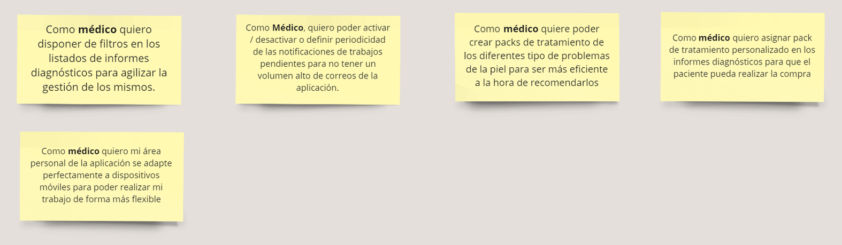
Mapa de Historias de usuario
BY DERMATOLOGISTS
Notes:
Sí el cliente considerase necesario realizar el lanzamiento de una versión al finalizar el primer sprint, sería posible, aunque con limitaciones en algunas funcionalidades.
* Consola de listados diagnósticos rudimentaria y
sin filtros de búsqueda.
* La asignación de los tratamientos deben realizarse añadiendo los artículos de uno en uno en lugar de poder gestionar packs
* sin sistema de notificaciones personalizable, lo que obliga a adaptarse al que implementa por defecto la herramienta).

Slide 13
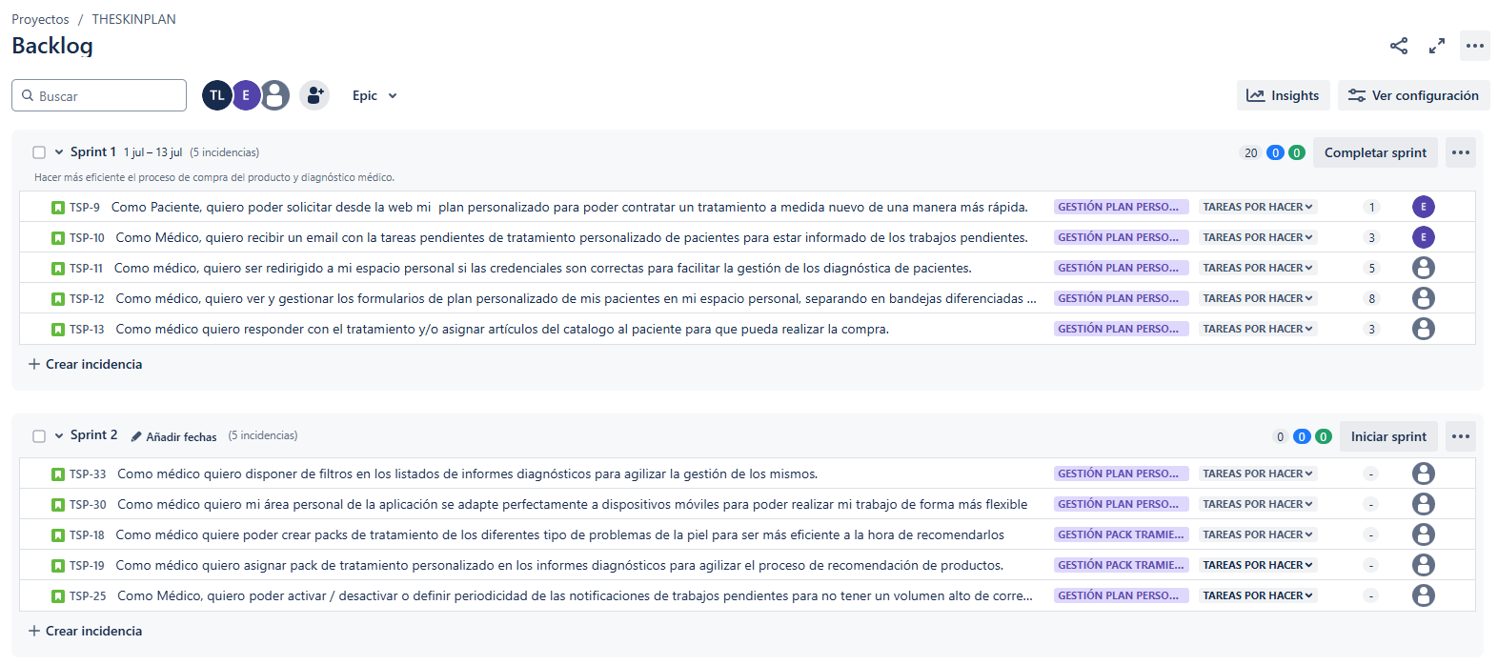
Desarrollo de Historias. JIRA
BY DERMATOLOGISTS
Notes:
Con todo el trabajo preparado, pasamos a plasmar y desarrollar nuestras historias de usuario en Jira. Para definir un poco la cantidad de historias que incluimos en cada sprint realizamos un juego de estimaciones en el primero, sabiendo siempre que este trabajo corresponde al equipo y debería realizarse en la sprint planing.
También se deja plasmado un previo de lo que podría ser el segundo sprint.

Slide 14
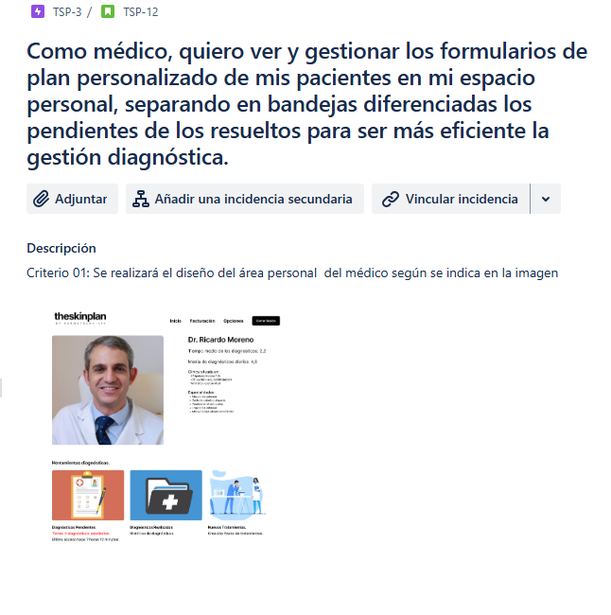
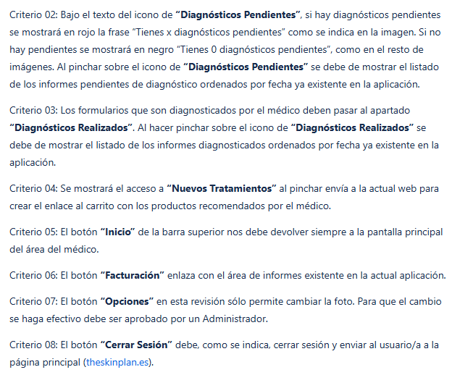
Desarrollo de Historias. JIRA
BY DERMATOLOGISTS
Notes:
Al visualizar una de las historias de Jira se puede observar como se define claramente el trabajo que debe realizar el equipo. En esta historia, por ejemplo, el primer criterio de aceptación es un Mockup donde se muestra claramente cómo queremos estructurar el área de usuario y los siguientes definen los flujos que se dan al realizar click en cada una de las funcionalidades.

Slide 15

OKRs
OKR 1: Captación de Dermatólogos
Objetivo: Aumentar en un 50% nuestra cartera de dermatólogos en el próximo trimestre.
KR 1.1: Dotar a los dermatólogos de un área personalizada en la plataforma antes del final del trimestre.
KR 1.2: Incluir la funcionalidad de gestión de informes diagnósticos en el área personalizada de dermatólogos y pacientes antes del final del trimestre..
KR 1.3: Implementar la nueva interfaz simplificada de asignación de tratamientos en el área del paciente antes del final del trimestre.
OKR 2: Finalización del Proceso de Compra
Objetivo: Conseguir que un 50% de los clientes finalicen el proceso de compra del plan personalizado en el próximo trimestre.
KR 2.1: Mejorar el sistema de compra desde el área personal, reduciendo los pasos necesarios para completar una compra antes del final del trimestre.
KR 2.2: Implementar la opción de compra de un pack de tratamiento en un máximo de dos clics.
KR 2.3: Implementar el seguimiento de pedidos en el área del paciente, con una interfaz clara y accesible antes del final del trimestre.
KR 2.4: Añadir notificaciones y recordatorios automatizados en el área del paciente para mejorar la retención y la finalización de compras antes del final del trimestre.
OKR 3: Captación de pacientes desde la Web
Objetivo: Conseguir que el 10% de la captación de clientes provenga de la web en el próximo trimestre.
KR 3.1: Hacer más visible el acceso al plan personalizado en la página principal de la web, utilizando banners y llamadas a la acción claras antes del final del trimestre.
KR 3.2: Desplazar la opción de pago al último paso del proceso de compra para reducir la fricción inicial antes del final del trimestre.
KR 3.3: Publicar y mantener actualizado el catálogo de profesionales disponibles en un lugar destacado de la web antes del final del trimestre.
BY DERMATOLOGISTS
Notes:
Para valorar los aportes de las mejoras implantadas, definimos OKRs en los que se analizan los principales marcadores que busca mejorar el cliente.

Slide 16
OKRs
OKR 1: Captación de Dermatólogos
Objetivo: Aumentar en un 50% nuestra cartera de dermatólogos en el próximo trimestre.
KR 1.1: Dotar a los dermatólogos de un área personalizada en la plataforma antes del final del trimestre.
KR 1.2: Incluir la funcionalidad de gestión de informes diagnósticos en el área personalizada de dermatólogos y pacientes antes del final del trimestre.
KR 1.3: Implementar la nueva interfaz simplificada de asignación de tratamientos en el área del paciente antes del final del trimestre.
BY DERMATOLOGISTS
Notes:
En un primer lugar la captación de socios claves.
Donde podemos observar como cada KR tiene una correspondencia aproximada en nuestras historias de usuario.

Slide 17
OKRs
OKR 3: Captación de pacientes desde la Web
Objetivo: Conseguir que el 10% de la captación de clientes provenga de la web en el próximo trimestre.
KR 3.1: Hacer más visible el acceso al plan personalizado en la página principal de la web, utilizando banners y llamadas a la acción claras antes del final del trimestre.
KR 3.2: Desplazar la opción de pago al último paso del proceso de compra para reducir la fricción inicial antes del final del trimestre.
KR 3.3: Publicar y mantener actualizado el catálogo de profesionales disponibles en un lugar destacado de la web antes del final del trimestre.
BY DERMATOLOGISTS
Notes:
Del mismo modo con los trabajos realizados para ampliar la captación de pacientes desde la web.

Slide 18
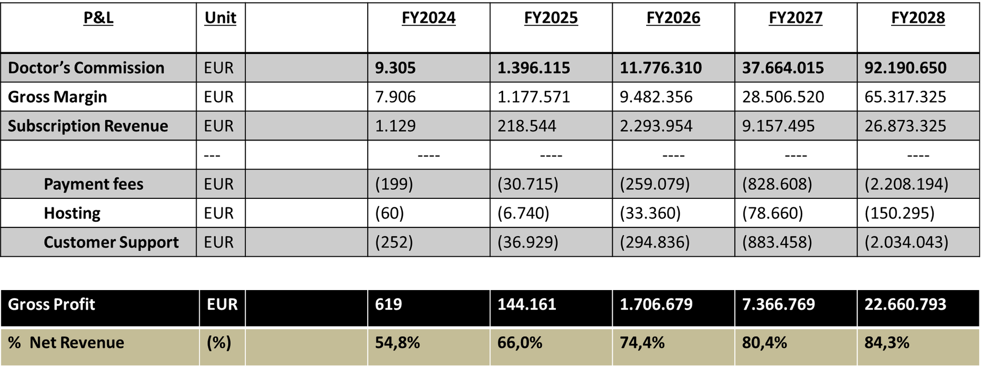
ROI
BY DERMATOLOGISTS

Slide 19
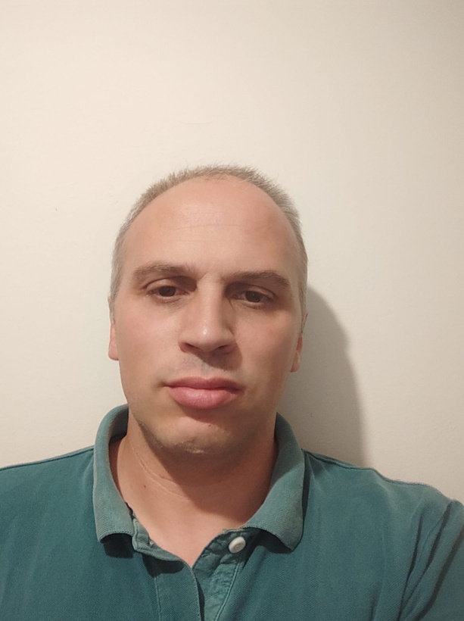
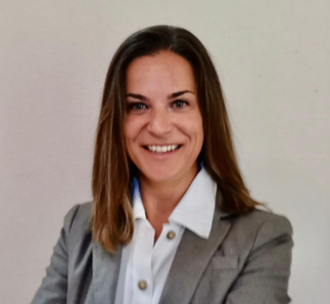
Nuestro equipo.
Juan Antonio Lijó Paz
Émilie García Trouette
Product Owner
Product Owner
BY DERMATOLOGISTS

Slide 20
BY DERMATOLOGISTS
GRACIAS POR TODO
+34 618648054

